Slide 1
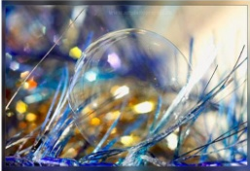
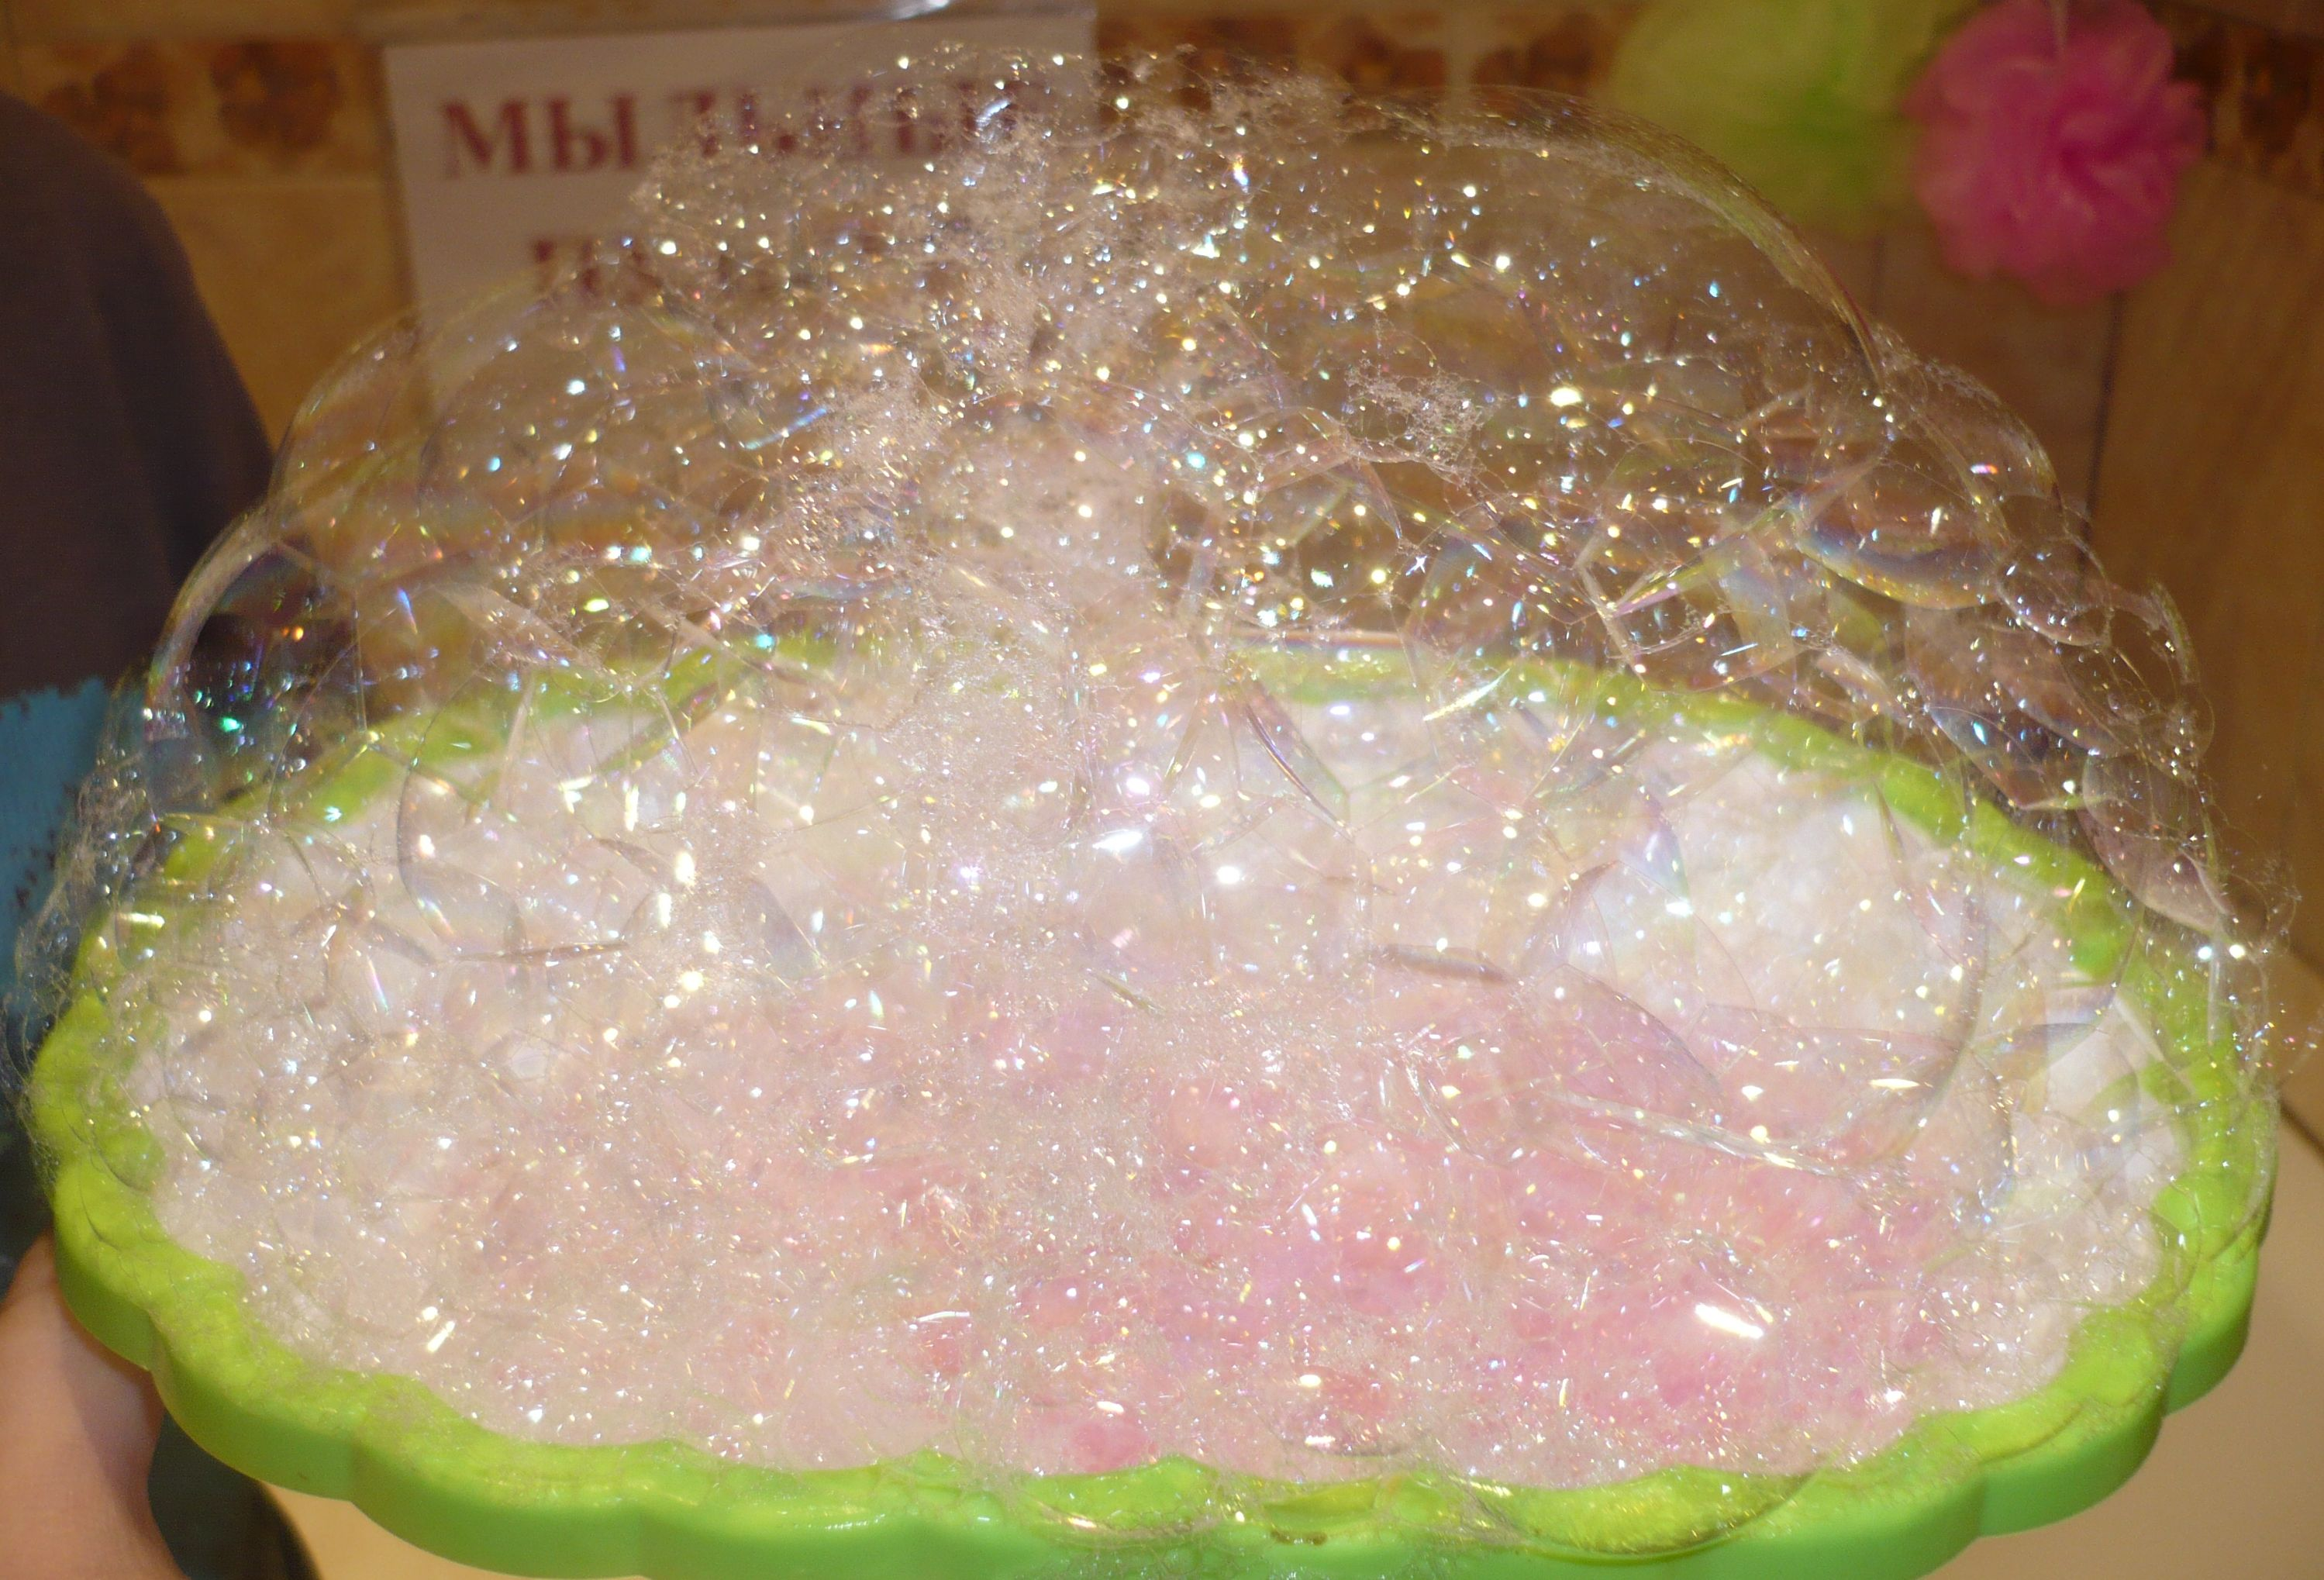
Муниципальное бюджетное общеобразовательное учреждение
лицей №4
г. Чехов
Исследовательская работа по теме:
Загадка мыльных пузырей
Автор: Кривошеев Иван
ученик 3 в класса
Руководитель: Ходжиева С.К.
учитель начальных классов

Slide 2
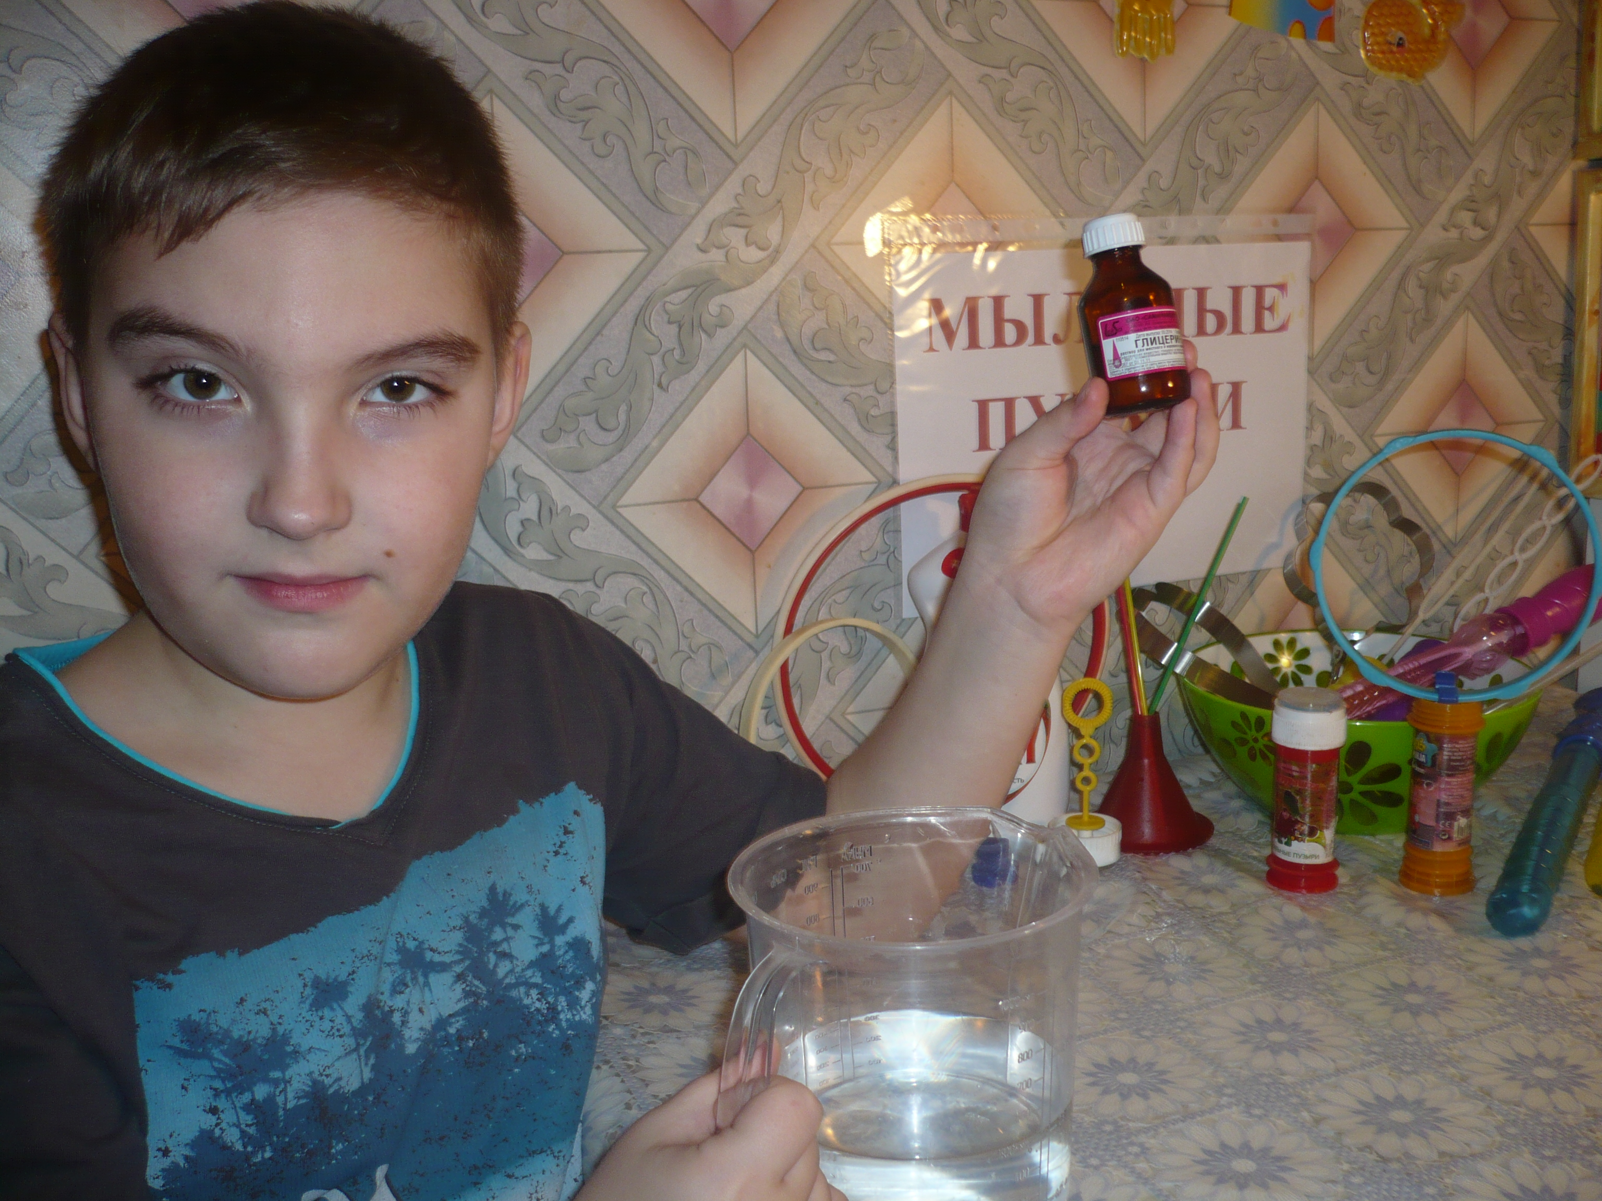
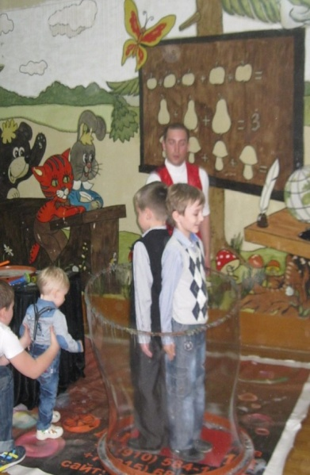
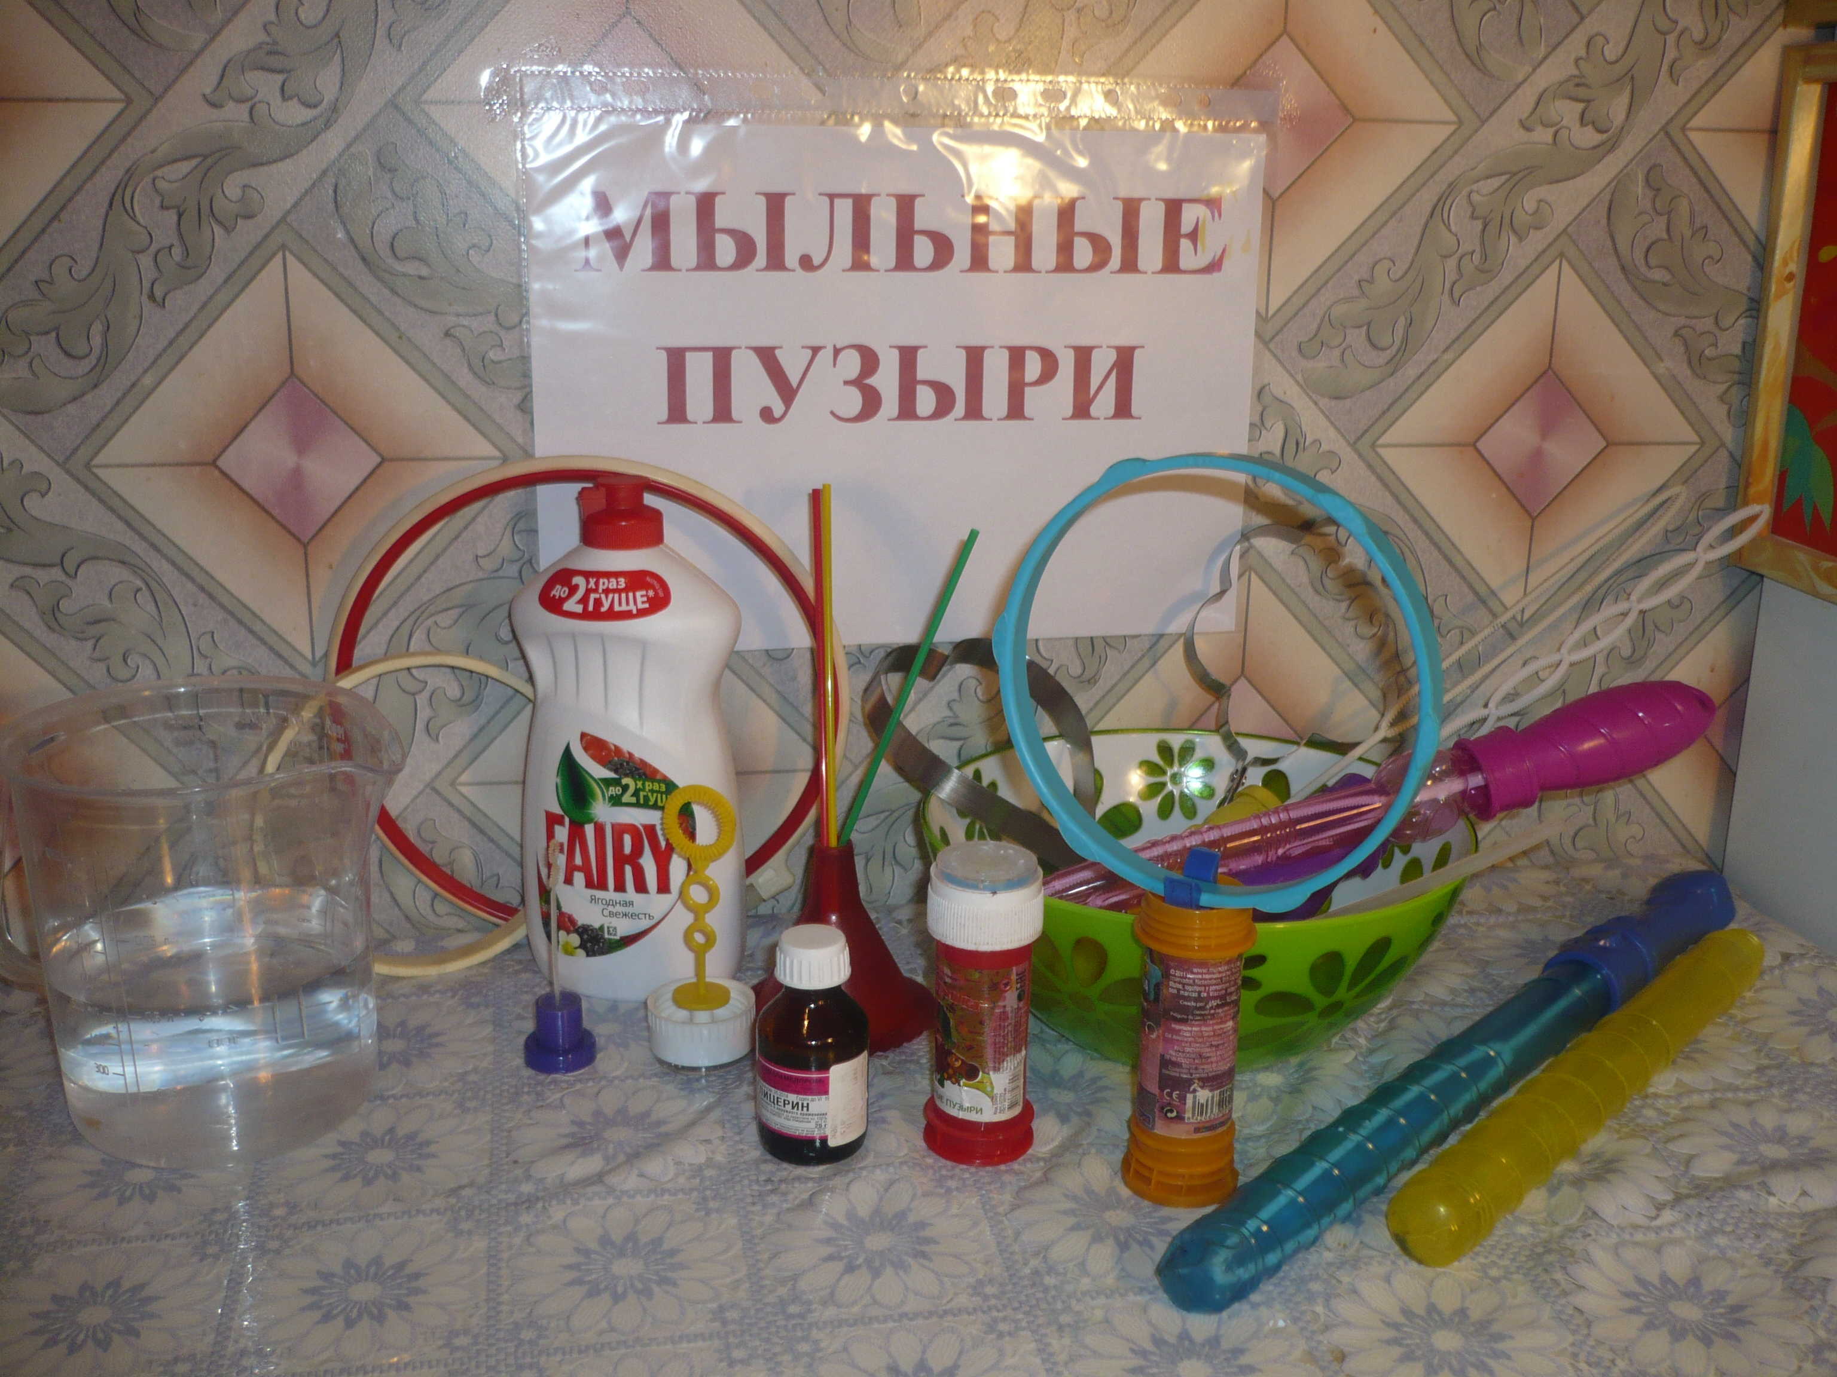
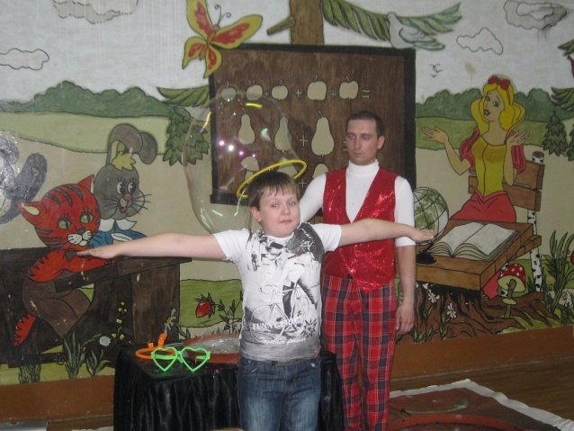
Цель:
  Изучить теоретический материал по теме «Мыльные пузыри»
Провести исследование рецептов мыльных
пузырей, выявить наиболее эффективные
из них.

Slide 3
задачи:
Проанализировать научную литературу
по изучаемой теме.
Провести изучение эффективности жидкостей для надувания мыльных пузырей.
Исследовать свойства мыльных пузырей, полученных из разных растворов, а также с использованием различных моющих средств.
Методы исследования:
анализ научной литературы по данному исследованию;
наблюдение за мыльными пузырями из различных растворов;
эксперимент;

Slide 4
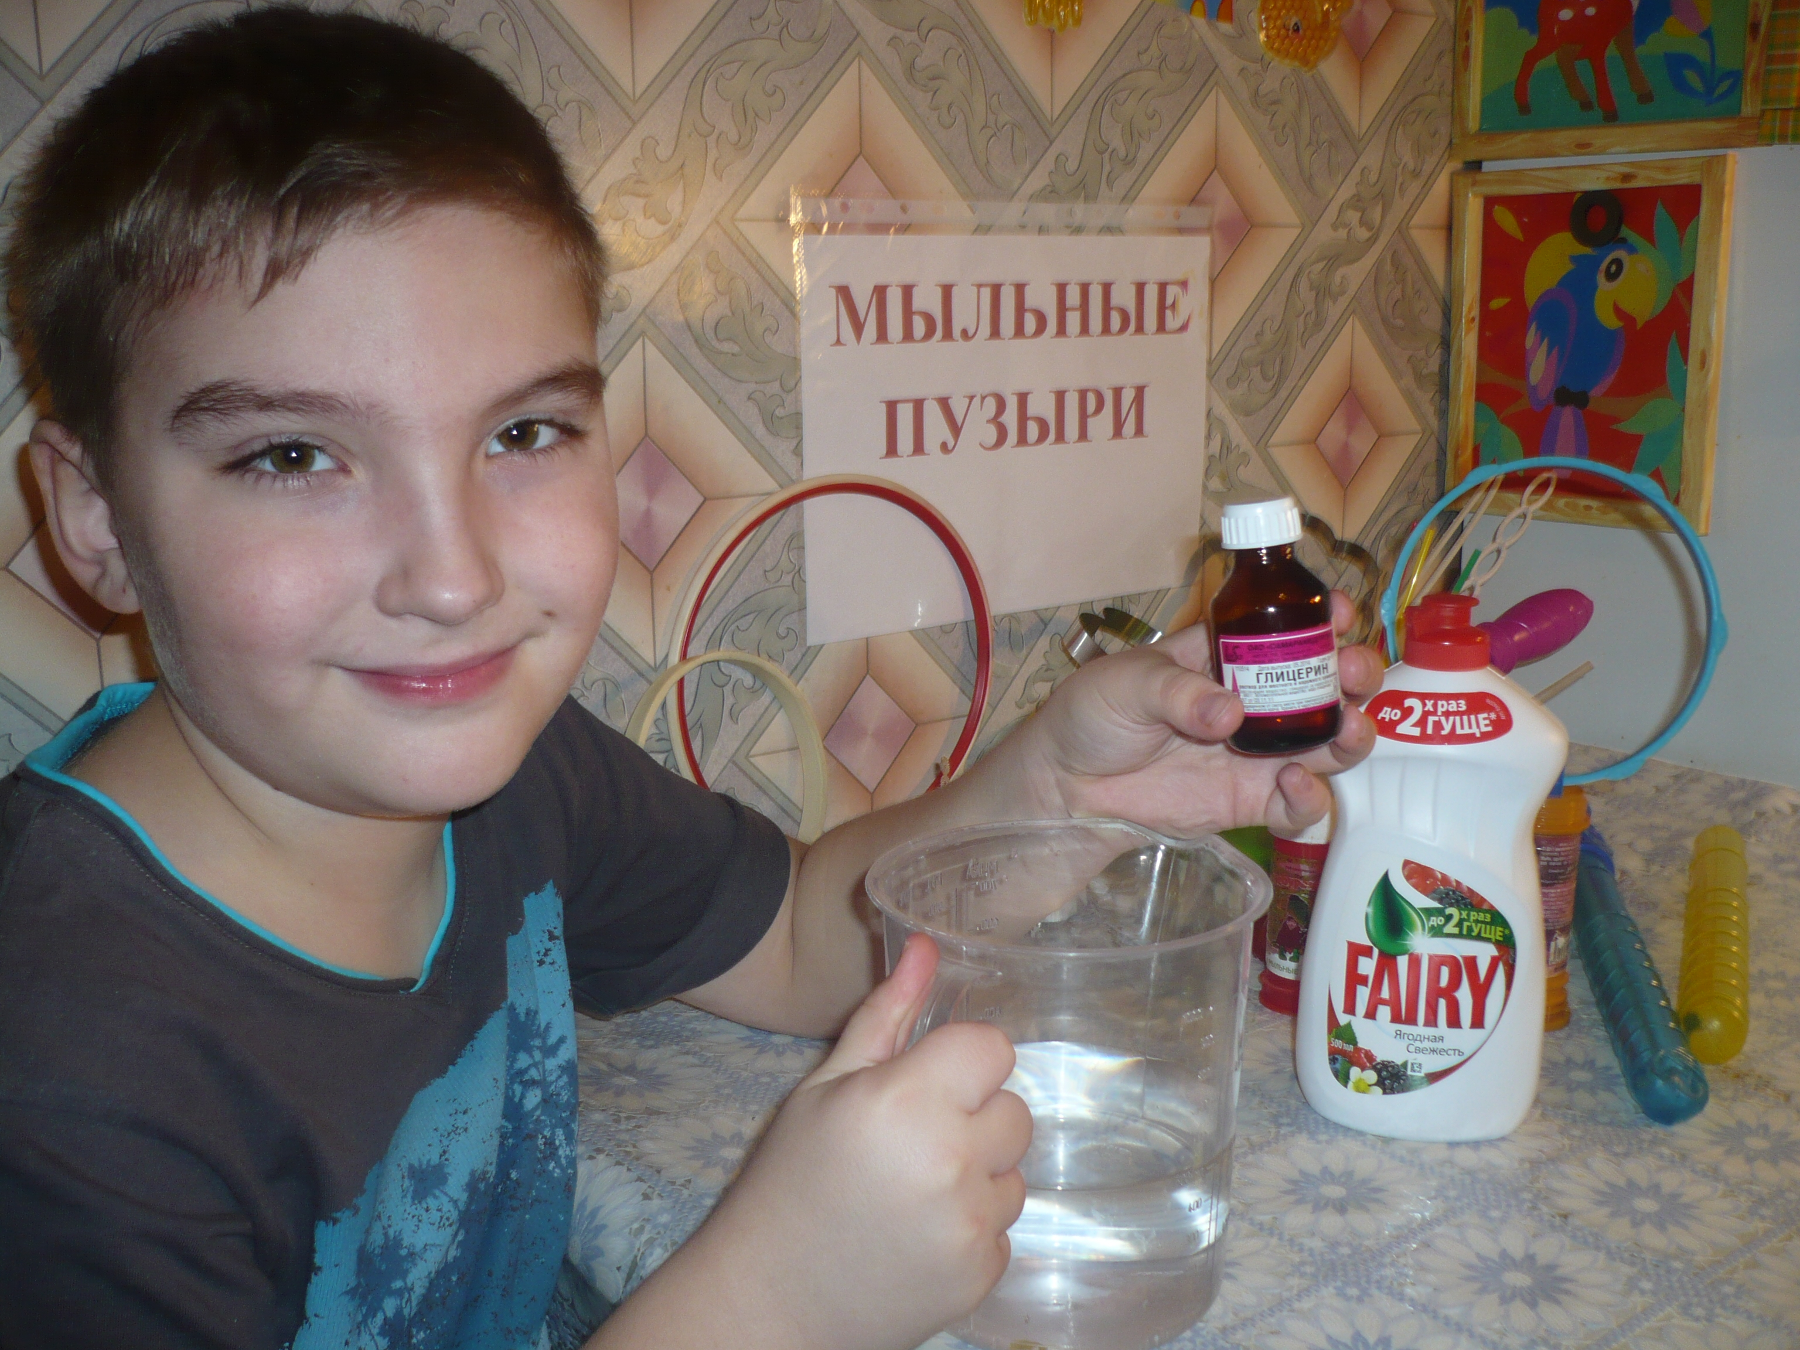
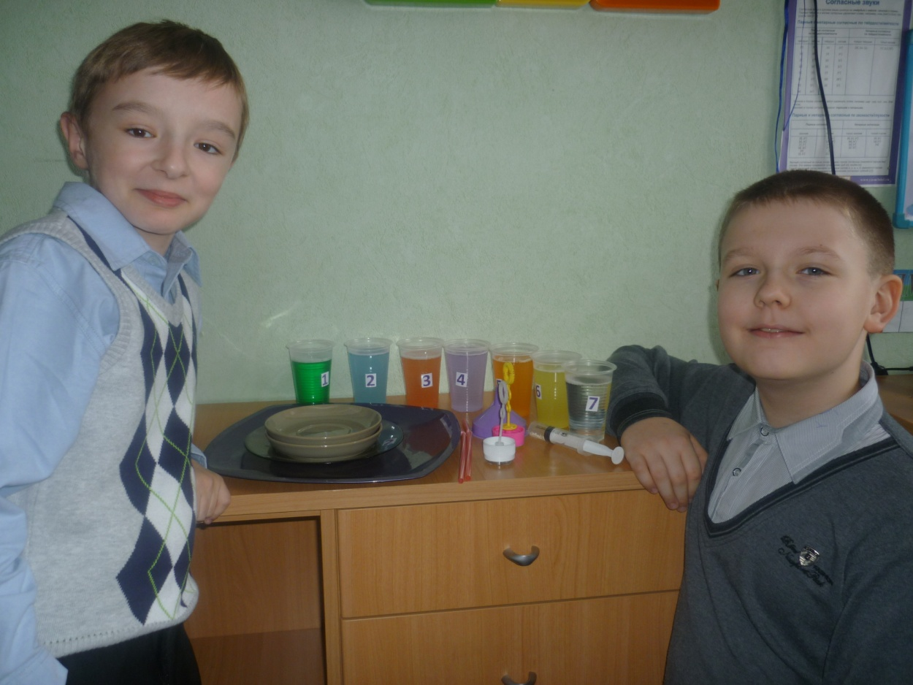
Объект исследования:
Растворы для мыльных пузырей

Slide 5
Гипотезы:
Мыльные пузыри образуются из мыльного раствора.
Размеры и устойчивость мыльных пузырей зависит от состава жидкости для мыльных пузырей.

Slide 6
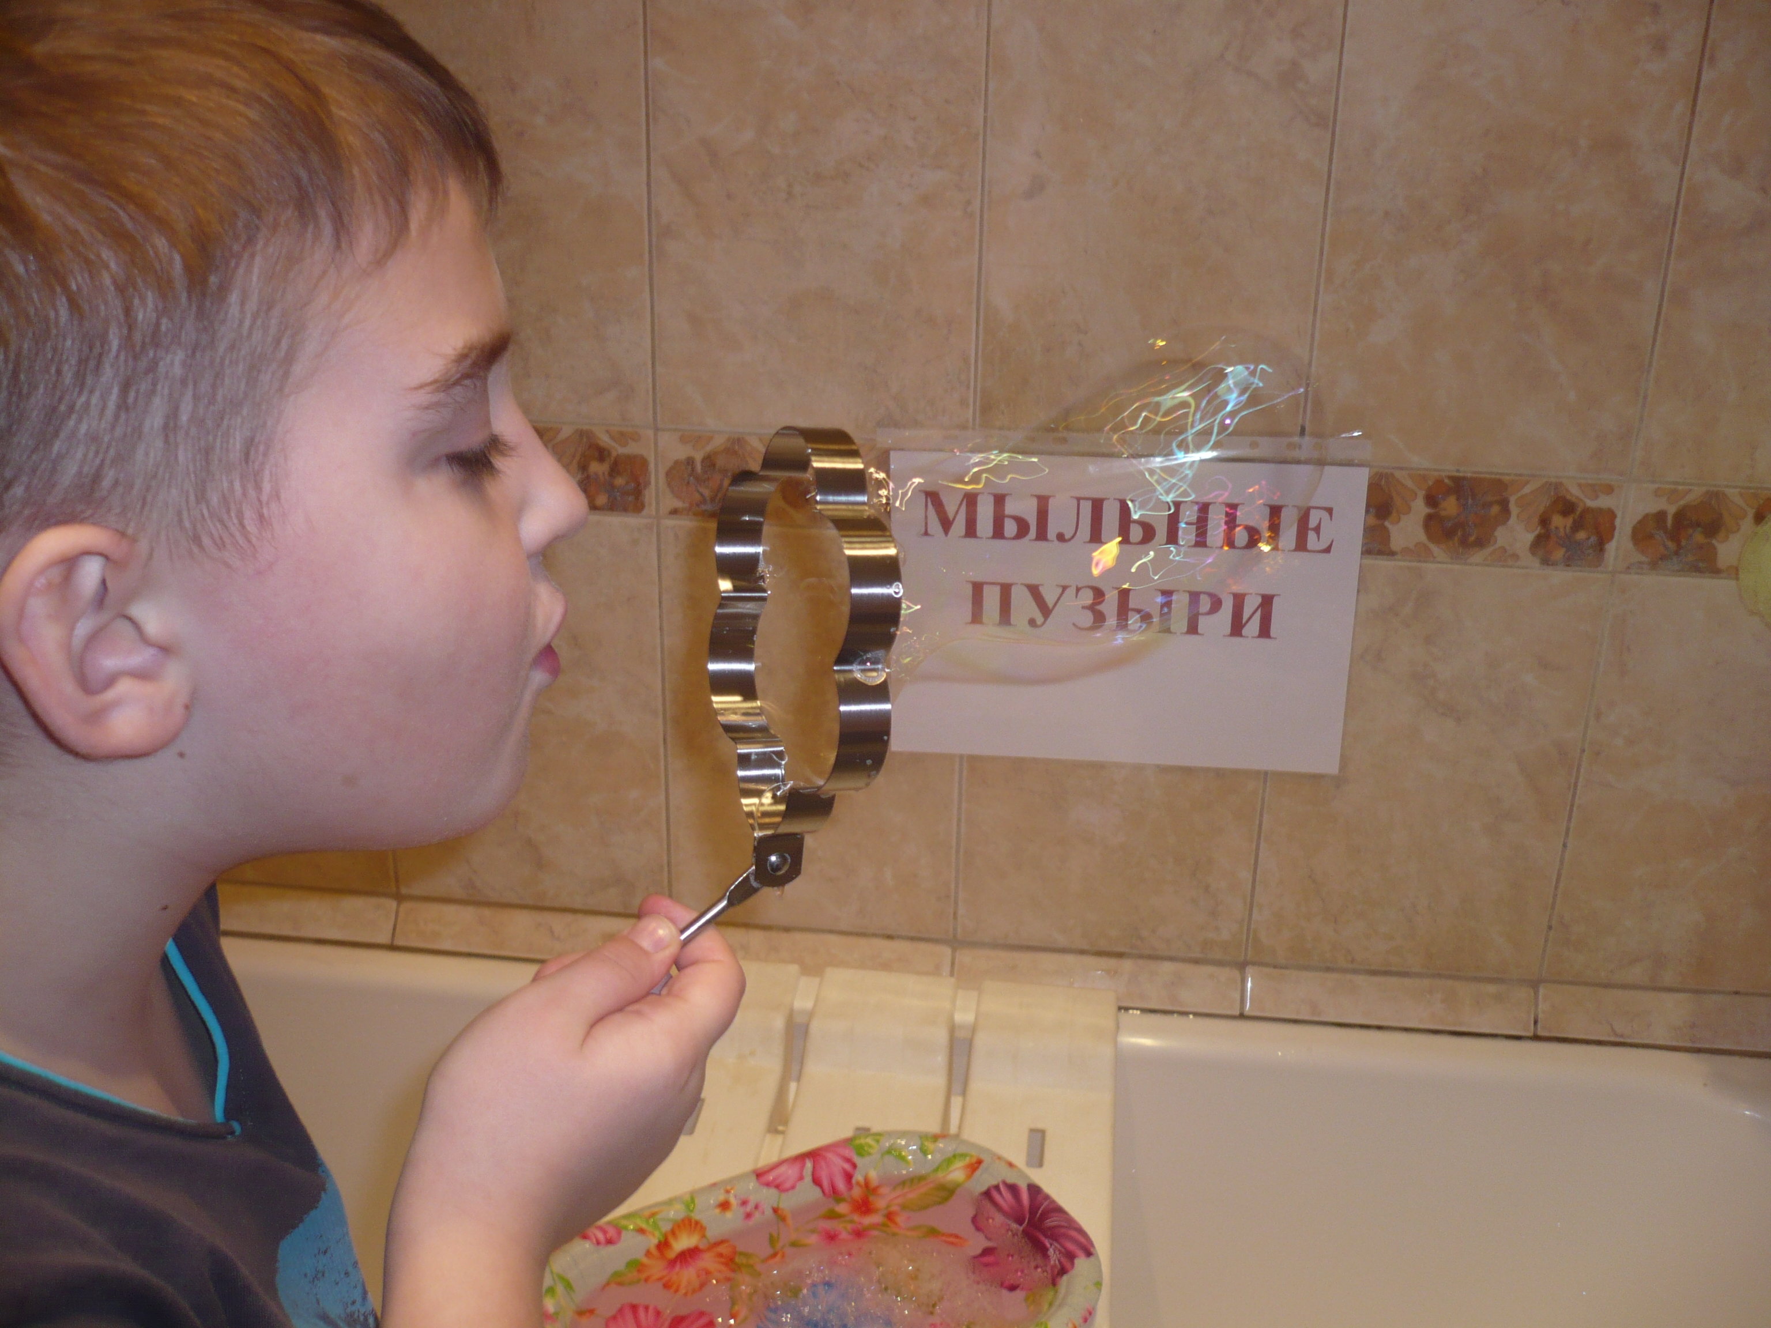
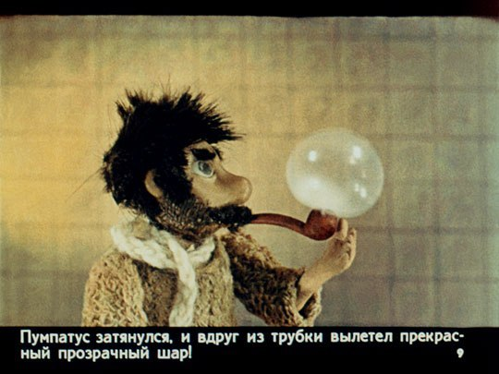
Что такое мыльный пузырь ?
Мыльный пузырь - тонкая плёнка мыльной воды, которая формирует шар с переливчатой поверхностью.

Slide 7
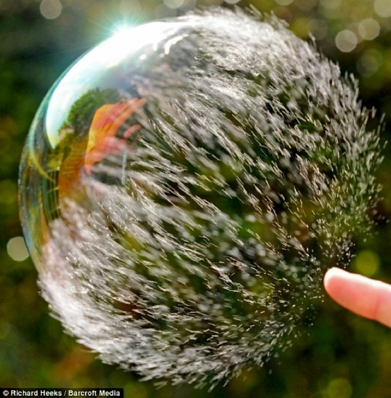
Почему мыльный пузырь рано или поздно лопается
Мыльные пузыри обычно существуют лишь несколько секунд и лопаются при прикосновении или самопроизвольно.

Slide 8
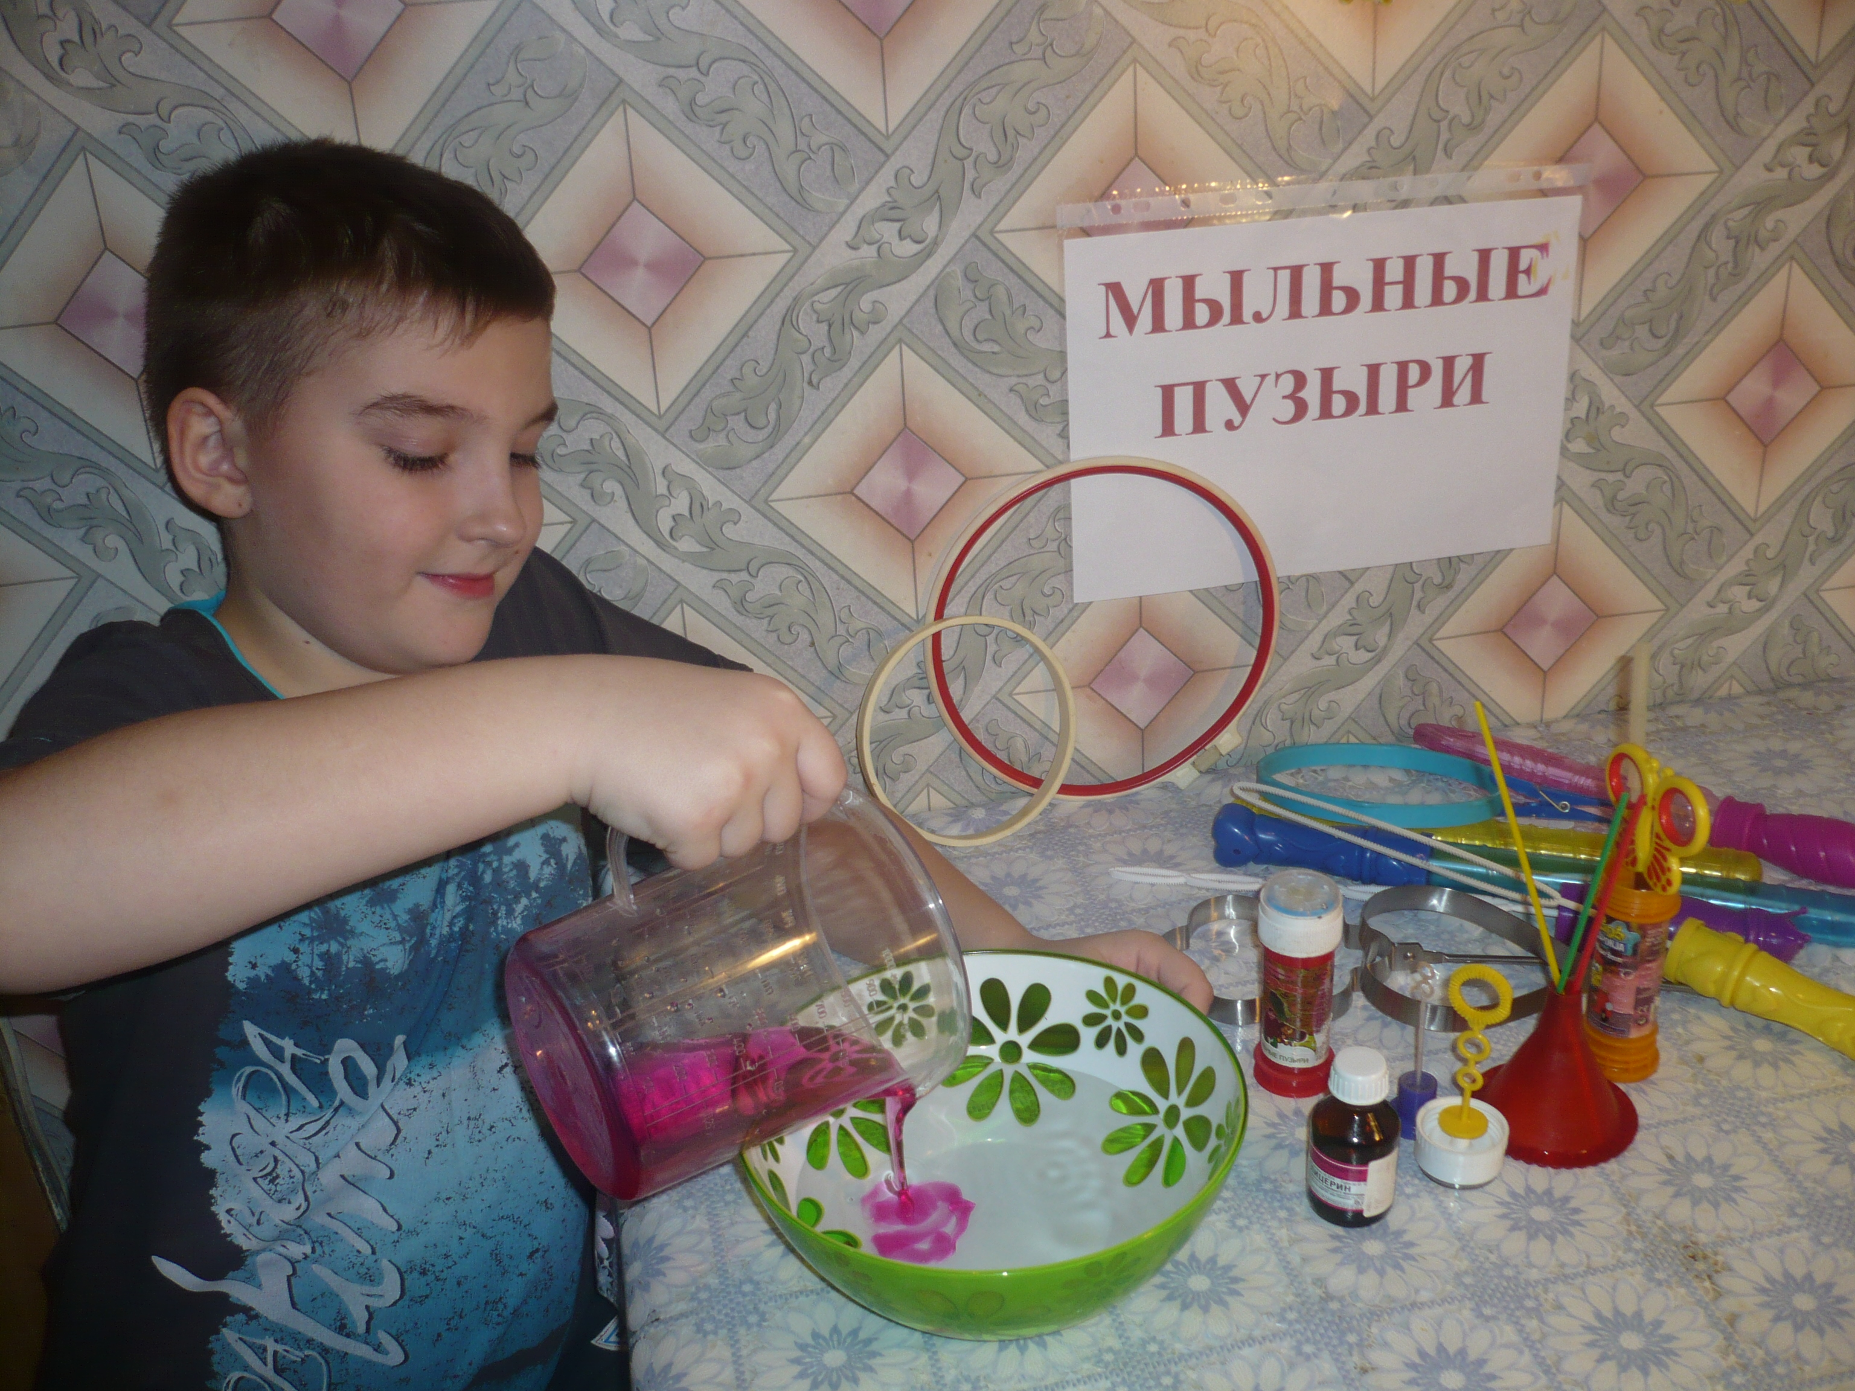
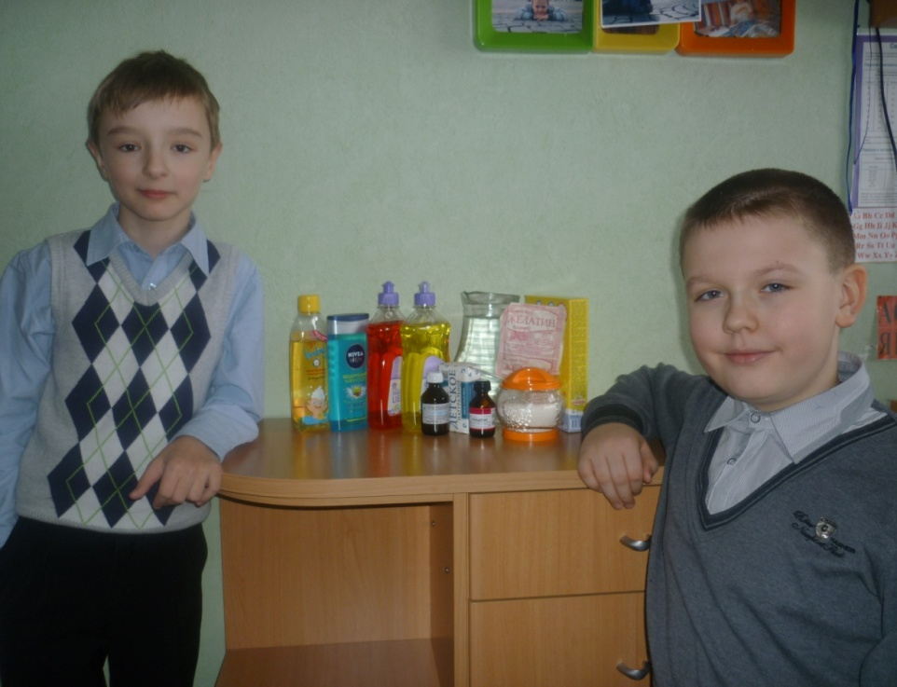
Для данного эксперимента понадобились следующие вещества:
- Дистиллированная вода
- Жидкость для мытья посуды
- Детский шампунь
- Гель для душа
- Стиральный порошок
- Детское и хозяйственное мыло
- Глицерин
- Нашатырный спирт
- Пищевой краситель
- желатин
- Сахар
- Чайник (кипяток)

Slide 9

А так же:
Стаканчики
Всевозможные мерные ёмкости
Трубочка для выдувания

Slide 10
Составы 5 рецептов мыльных пузырей полностью соблюдены.
Опыт №1
Моющее средство «SORTI».
Образцы | 1 | 2 | 3 | Среднее значение.
Фильтрованная вода | 39с | 44с | 26с | 36с
Водопроводная | 67с | 56с | 55с | 59с

Slide 11
Опыт № 2
Моющее средство «FAIRI».
Образцы | 1 | 2 | 3 | Среднее значение.
Фильтрованная вода | 147с | 110с | 138с | 132с
Водопроводная | 150с | 153с | 145с | 149с

Slide 12
ОПЫТ № 3
Моющее средство детский шампунь «УШАСТЫЙ НЯНЬ».
Образцы | 1 | 2 | 3 | Среднее значение.
Фильтрованная вода | 75с | 80с | 67с | 74с
Водопроводная | 100с | 87с | 70с | 86с

Slide 13
Опыт № 4
Я решил проверить станут ли лучше пузыри если они немного постоят.
Время жизни мыльного пузыря из растворов «FAIRI» и водопроводной воды после 24 часов.
Вывод:. у пузырей продолжительность жизни уменьшилась. В основном эффективность раствора падает.
Образцы | 1 | 2 | 3 | Среднее значение.
Водопроводная вода и «FAIRY» | 103с | 125с | 116с | 115 с

Slide 14
Опыт № 5
Я решил проверить, будут мыльные пузыри лучше, если в них добавить
вместо глицерина обойный клей или сахар (из рецептов, найденных в сети Интернет).
Время жизни мыльного пузыря с более эффективным раствором с разными составляющими.
ПЛАН.
1. Раствор делим на две равные части.
2. В первую часть добавляем сахар, а во вторую клей.
3. Готовим раствор, НО без глецирина. И делим попалам.
4. В одну часть добавляем сахар, а в другую клей.
5. Измеряем время мыльного пузыря из каждого растворо по три раза.
Вывод: ни один из показателей не превысил максимальный результат средней продолжительности жизни мыльного пузыря образца из водопроводной воды и «FAIRY» . Значит лучше всего, действует один глицерин без примесей.
Образцы | 1 | 2 | 3 | Среднее значение.
Образец +сахар | 139 с | 146 с | 160 с | 148 с
Образец +обойный клей | 140 с | 123 с | 132 с | 132 с
Образец (без глицерина) + сахар | 57 с | 73 с | 58 с | 65 с
Образец (без глицерина) + обойный клей | 96 с | 128 с | 58 с | 83 с

Slide 15
Выводы:
Английский физик и механик Уильям Томсон сказал: «Выдуйте мыльный пузырь и смотрите на него. Вы можете всю жизнь заниматься его изучением, не переставая извлекать из него уроки физики». Мы совершенно согласны с ним. Это красивое явление можно изучать с разных сторон.
Исследование мыльных пузырей оказалось интересным (поднимается настроение), красивым и полезным занятием (развиваются лёгкие). Всё это благотворно влияет на здоровье!

